Slide 1
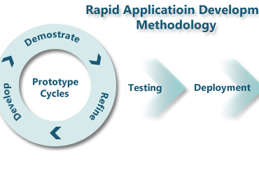
Среда быстрой разработки вычислительных алгоритмов
Автоматическое генерирование программного кода

Slide 2

Основная идея
Разработчик вычислительных алгоритмов производит много рутинной работы которую можно оптимизировать.
Вместо написания программного когда использутся дизайнер алгоритмов, по аналогии с широко известным Matlab и Simulink.
This Photo by Unknown Author is licensed under CC BY-NC-ND

Slide 3
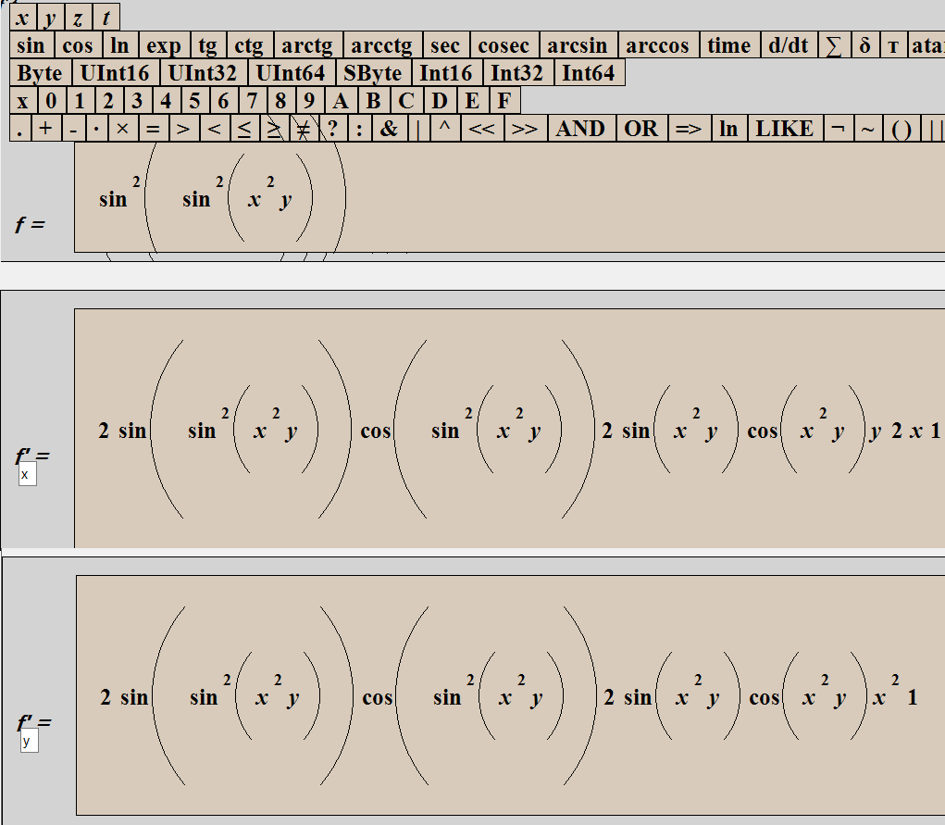
Одной из задач задач автоматизации является аналитическое вычисление производных

Slide 4
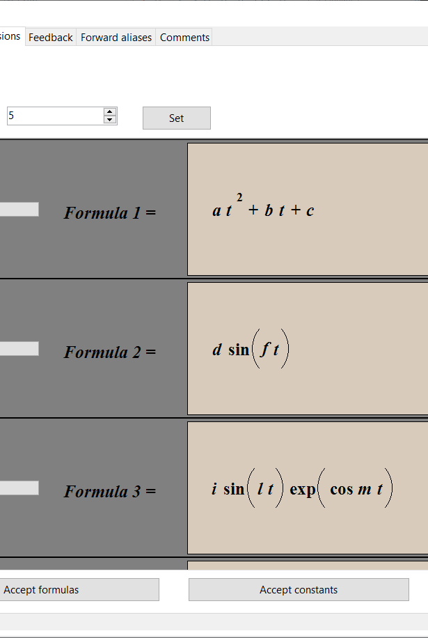
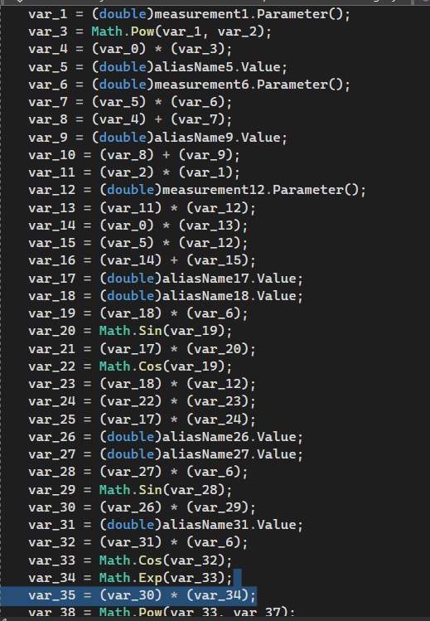
Редактор формул и генерируемый код

Slide 5
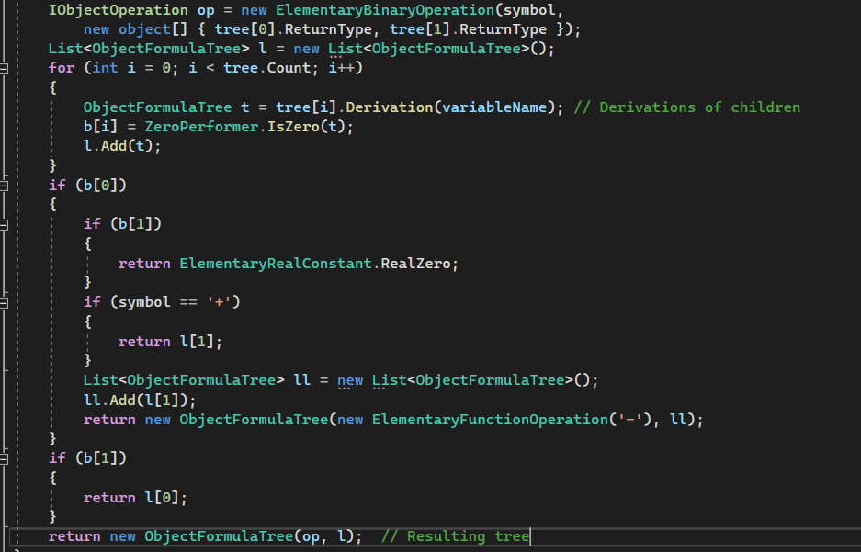
Формула
Производная
Производная дерева
f
g
f’
g’
+
+
Программная реализация
Вычиление
производных

Slide 6

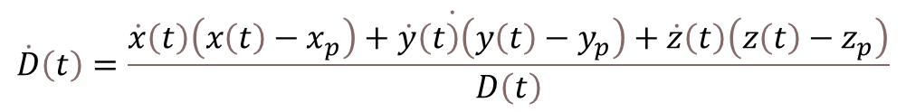
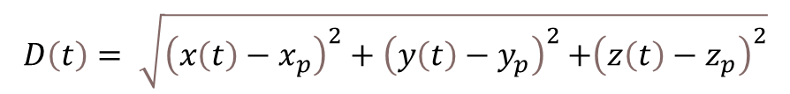




Демонстрационная задача
Формулы движения
$$x\left(t\right)={at}^{2}+bt+c$$
$$y\left(t\right)=d\sin{ft}$$
$$z\left(t\right)=i\sin{lt}+e^{\cos{mt}}$$
Выходные параметры
$$D\left(t\right)= \sqrt{{\left(x\left(t\right)−x_{p}\right)}^{2}+{\left(y\left(t\right)−y_{p}\right)}^{2}{+\left(z\left(t\right)−z_{p}\right)}^{2}}$$
Дальность
$$\dot{\dot{D}\left(t\right)=\frac{\dot{x}\left(t\right)\left(x\left(t\right)−x_{p}\right)+\dot{y}\left(t\right)\left(y\left(t\right)−y_{p}\right)+\dot{z}\left(t\right)\left(z\left(t\right)−z_{p}\right)}{D\left(t\right)}}$$
Радиальная скорость
где
$x_{p, }y_{p, }z_{p }$-координаты радара

Slide 7
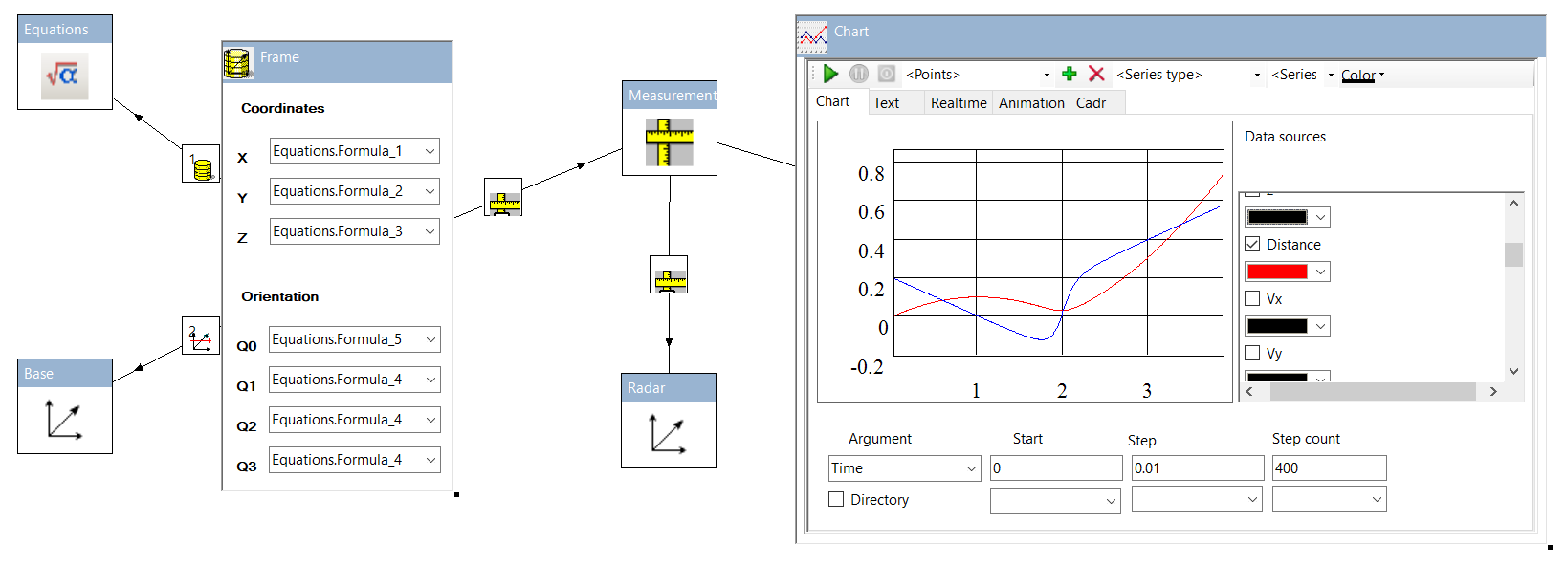
Графический сценарий

Slide 8
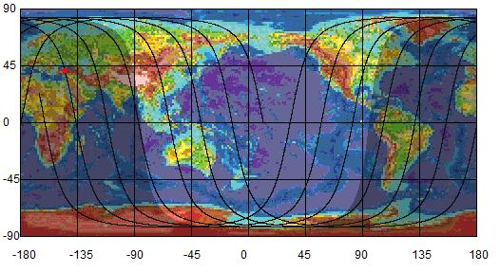
Реалистичная задача Движение ИСЗ, граыитационное поле 32х32 Динамическая модель атомосферы

Slide 9
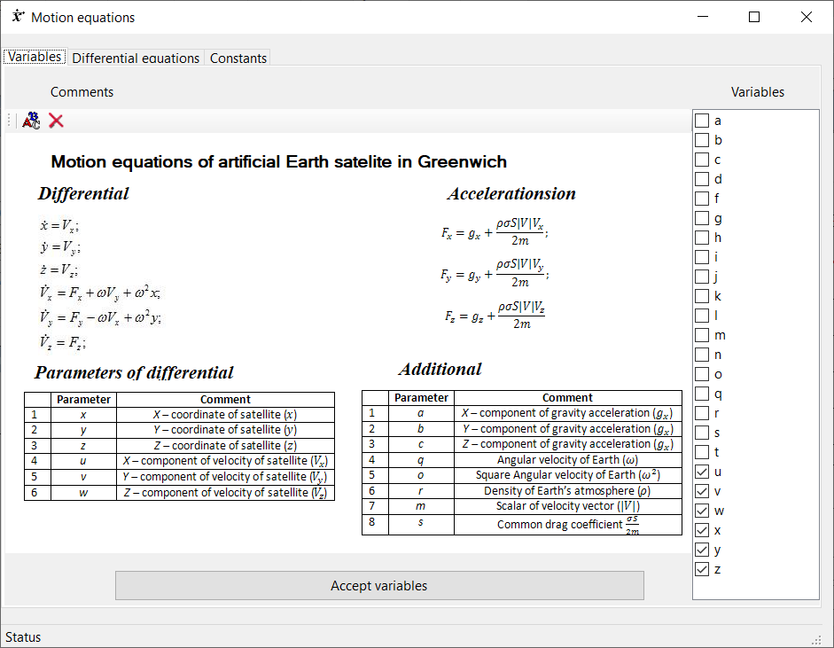
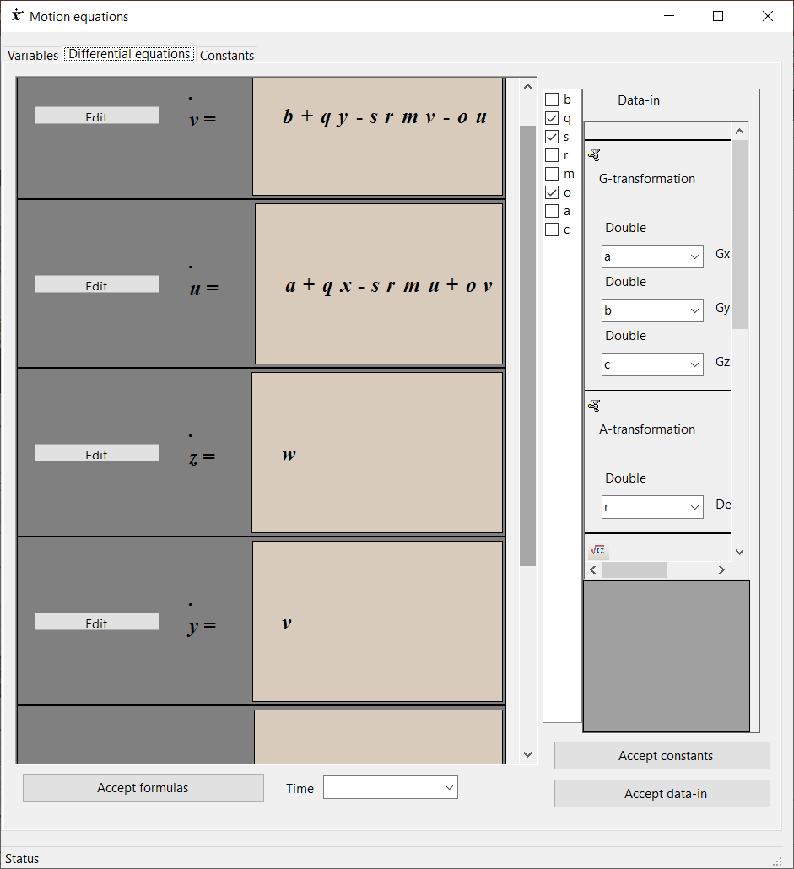
Уравнения движения

Slide 10
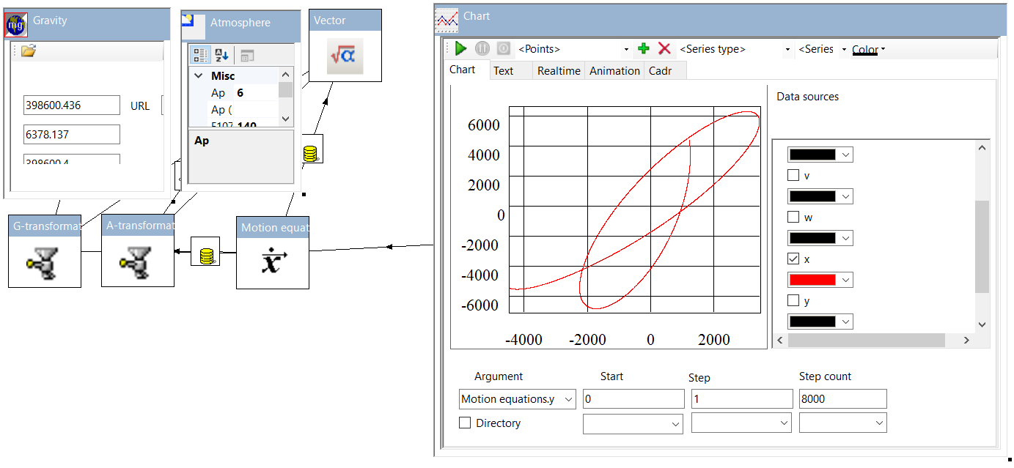
Сценарий с графиком

Slide 11
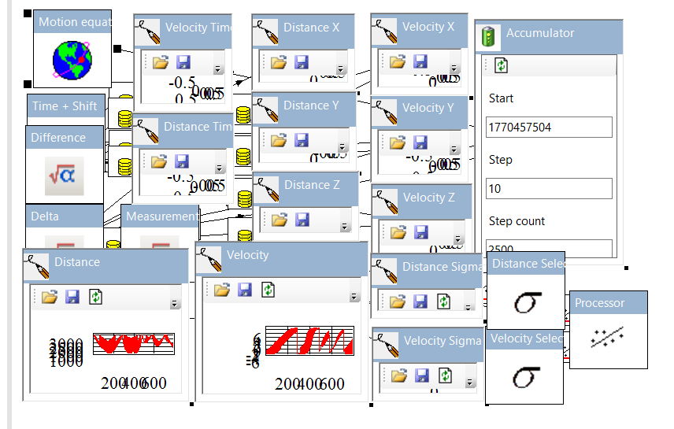
Определение орбиты

Slide 12
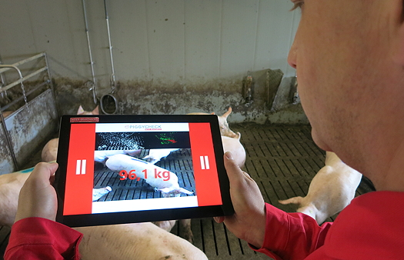
Определение веса свиней с помощью 3D камеры

